Slide 1
Ghid de diagnostic si tratament in
Mucopolizaharidoza tip III (MPZ III)
Sindromul Sanfilippo

Slide 2
Cuprins:
1. Definitie
2. Epidemiologie
3. Diagnostic - Criterii clinice
- Criterii paraclinice
4. Diagnostic diferential
5. Aspecte genetice - Etiologie
- Risc si sfat genetic
- Diagnostic prenatal
6. Management- posibilitati de tratament
7. Evolutie si prognostic

Slide 3
1. Definitie:
MPZ tip III (Sindromul Sanfilippo, oligofrenia polidistrofica) constă în acumularea unui mucopolizaharid heparan-sulfatul, secundară deficitului a patru enzime. Deficitul unei enzime determină un anumit subtip de boală, existând aşa dar patru subtipuri: A, B, C şi D.
heparan-N-sulfataza – MPZ-III A;
α-N-acetyl-glucozaminidaza – MPZ-III B;
acetyl-coA-α-glucozaminid-X-acetiltransferaza – MPZ-IIIC;
N-acetyl-glucozamin-6-sulfataza – MPZ-III D.

Slide 4
2. Epidemiologie:
Incidența sindromului Sanfilippo variază geografic, cu aproximativ 1 caz la 280.000 de nascuti vii in Irlanda de Nord, 1 la 66.000 în Australia, și 1 la 50.000 în Țările de Jos.
Studiul australian a estimat următoarele incidenta pentru fiecare subtip de sindrom Sanfilippo:
Tip sindrom Sanfilippo | Incidență de aproximativ | Procentul de cazuri
A | 1 la 100.000 | 60%
B | 1 la 200.000 | 30%
C | 1 la 1.500.000 | 4%
D | 1 la 1.000.000 | 6%

Slide 5
3. Diagnostic:
A. Criterii clinice:
Tabloul bolii bine constituite, similar in cele 4 variante ale sale , asociaza un sindrom dismorfic, un sindrom neuropsihic si visceral de supraincarcare metabolica si retard statural.
Boala devine clinic manifesta dupa 2-3 ani de viata(uneori 5 sau peste,), prin intarzierea si apoi regresul dezvoltarii psihice.
Dismorfia este similara bolii Hurler insa mai discreta. Faciesul este inexpresiv, cu trasaturi grosolane, sprancene groase unite pe linia mediana, hipertelorism, nas ,,in sa,, cu narine lungi orientate frontal, buze groase, macroglosie, dinti prost implantati, parul scalpului, jos implantat in regiunea frontala, este aspru de culoare brun-inchis.

Slide 6
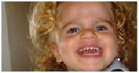
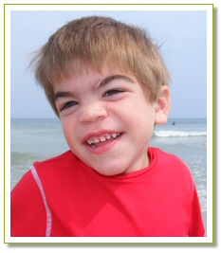
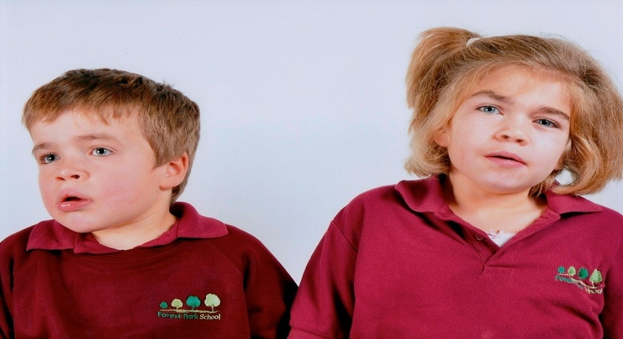
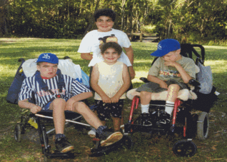
3. Diagnostic:

Slide 7
3. Diagnostic:
Frecvent coexista o cifoza dorsala inferioara sau lombara si prezenta herniilor.
Redoarea articulara lipseste, iar aspectul de mana ,,in grifa,, este exceptional intalnit.
Retardul si apoi regresul psihic survine dupa un interval de timp variabil (in medie 2-3 ani), in care achizitiile neuropsihice au loc in ritm normal, putandu-se eventual nota in acest timp agitatie sau agresivitate. Limbajul este sărac, pronunţia dificilă iar unii pacienţi nu pot învăta să vorbească. Între 6 şi 10 ani, survine o demenţă progresivă.
Convulsii.
Hepatomegalia este de obicei moderata si izolata (splenomegalia lipseste frecvent).
Cardiopatia este rara (dilatarea aortei ascendente, cardiomegalie, sufluri, semne electrice de suprasolicitare ventriculara dreapta).
Surditatea este frecventa .
Retardul statural devine aparent in general tardiv si este moderat.
Hirsutism.
Pubertatea instalata precoce.

Slide 8
3. Diagnostic:
B. Criterii paraclinice:
Hemograma si aspiratul medular evidentiaza prezenta celulelor Gasser I, Buhot si Gasser II.
Tomografia computerizată cranio-cerebrală evidentiaza ingrosarea boltei craniene cu densificarea bazei craniului care progresează cu vârsta.
Rdiografiile de coloana vertebrala coaste ,,in paleta’’, vertebre ovoidale cu schita de pinten anterior (T₁₂, L₁ sau L₂), aripi iliace ,,patrate’’, orizontalizarea planseului cavitatii cotiloide, cap femural hipoplazic si ingrosarea diafizei oaselor lungi si metacarpienelor. In ansamblu, anomalii radiologice de schelet sunt similare celor din boala Hurler insa mai discrete.

Slide 9
3. Diagnostic:
-Examenul oftalmologic arata de regula absenta opacitatilor corneene.
-In urina se elimina cantitati importante de heparan-sulfat.
-Electroencefalograma evidentiaza constant prezenta de anomalii, insa nespecifice.
-Examenul microscopic al fragmentului de ficat prelevat biopsic evidentiaza prezenta de vacuole lizozomale mari atat in hepatocite, cat si in celulele Kupffer.
-Diagnosticul se confirma prin studiul activitatilor enzimatice, in culturi de fibroblasti.

Slide 10
4. Diagnostic diferential:
Mucopolizaharidoza tip I – H (Sindromul Hurler),
Mucopolizaharidoza tip I – S (Sindromul Scheie),
Mucopolizaharidoza tip II (Sindromul Hunter),
Mucopolizaharidoza tip IV (Sindromul Morguio),
Mucopolizaharidoza tip VI (Sindromul Maroteaux-Lamy)
Mucopolizaharidoza tip VII (Sindromul Sly),
Mucopolizaharidoza tip VIII,
Displazia imuno-osoasa Schimke,
Displazia spondiloepifizara Tarda,
Boala Legg-Calve-Perthes,
Acondroplazia,
Osteogeneza imperfecta,
Rahitismul.

Slide 11
5. Aspecte genetice:
Etiologie:
Localizarea genelor care codifică sinteza acestor enzime este pentru:
MPS-III A cromozomul 17q25.3
MPS-III B cromozomul 17q21
MPS-III C cromozomul 8p11-Q13
MPS-III D cromozomul 12q14

Slide 12
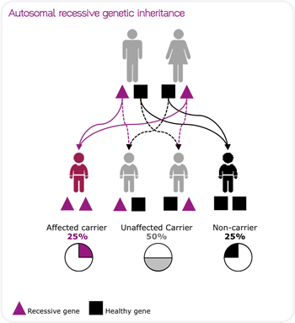
5. Aspecte genetice:
Risc si sfat genetic:
Cele patru tipuri de MPS-III se datorează deficiențelor de enzime specifice care afectează defalcarea heparan sulfat, care apoi se acumulează în diferite organe. Toate cele patru tipuri sunt autosomal recesiv moștenire, ceea ce înseamna ca parintii sunt în general purtatori sanatosi ai mutatiei. În acest fel, la fiecare sarcina exista un risc de 25% pentru nasterea unui copil afectat.

Slide 13
5. Aspecte genetice:
Diagnostic prenatal:
Acordarea sfatului genetic respective screening-ul neonatal pot contribui la aflarea bolii.
Profilaxia bolii în familiile în care există un pacient, este posibilă prin diagnostic prenatal (biopsie de corion vilozitar în săptămâna 12 sau amniocenteză în săptămâna 16 de gestaţie).

Slide 14
6.Management:
Intocmirea scorului clinic
+
?
-
Evaluare paraclinica:
-Hemoleugrama completa,
-Aspirat medular,
-Ionograma serica, urinara,
-Dozarea enzimei heparan sulfatului
-Radiografii coloana vertebrala + membre,
-CT cranio-cerebral,
-EEG,
-Biopsie hepatica.
Testare genetica pentru Mucopolizaharidoza tip III
Reevaluare clinica pentru depistarea altei patogenii genetice
Consulturile interdisciplinare:
-Evaluare gastroenterologica,
-Evaluare cardiologica,,
-Evaluare nutritionala,
-Evaluare neuropsihiatrica,
-Evaluare chirurgicala,
-Evaluare fiziokinetoterapeutica,
-Evaluare psihologica,
-Evaluare ortopedica,
-Evaluare radilogica,
-Evaluare oftalmologica,
-Evaluare ORL
+
-

Slide 15
6. Management:
Posibilitati de tratament:
Tratamentul este simptomatic, în mare măsură de susținere. Tulburările comportamentale ale MPS-III raspunde slab la medicamente.
Tratament specific nu există, dar se derulează studii avansate care dau speranţe pentru utilizarea preparatului Zavesca (Miglustat).
Transplantul de celule stem hematopoetice.

Slide 16
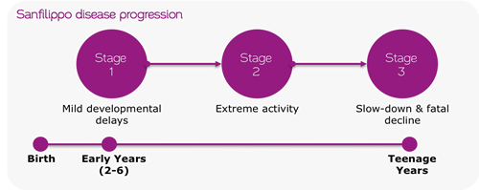
7. Evolutie si prognostic:
Tipul A de boala este considerat mai severe și mai frecvent.
Speranta de viata este pana in a doua decada.
În ţara noastră, se stabileşte diagnosticul specific pentru subtipul III B al bolii în Centrul de Patologie Genetică Cluj.

Slide 17

Va multumesc!

